Slide 1
Firmware时序检查
卢云鹏
2020/09/21

Slide 2
内容
DAC控制时序检查
SPI时序检查
读出控制时序检查

Slide 3
DAC时序检查
软件命令dac70004_dev
  soft_reset
  soft_clr
  w_power_chn
  w_update_ch (A, 1.5)
  w_update_ch (B, 2.0)
ILA trigger设置
  DAC_SYNC_reg=下降沿
检查结果：
  DAC_SYNC_reg信号的assert正确，de-assert不正确（见后图）
    在DAC_refresh.v注释Line 88即可

Slide 4
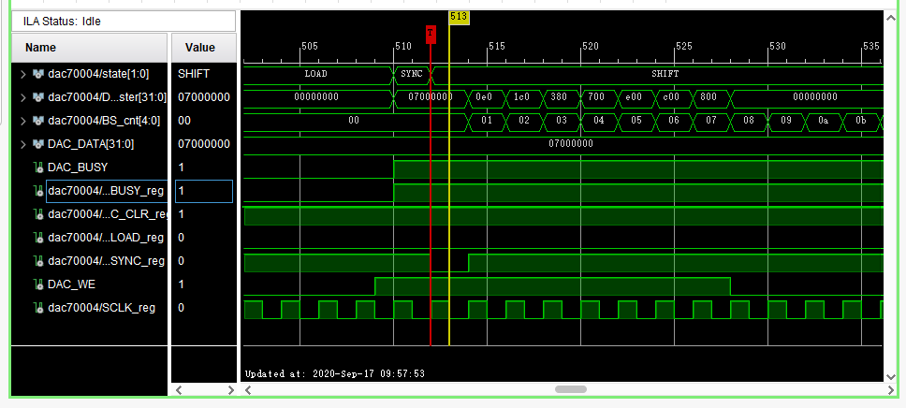
DAC_SYNC_reg在D31之前assert(正确)

Slide 5

DAC_SYNC_reg应在D0之前de-assert（需修改）

Slide 6
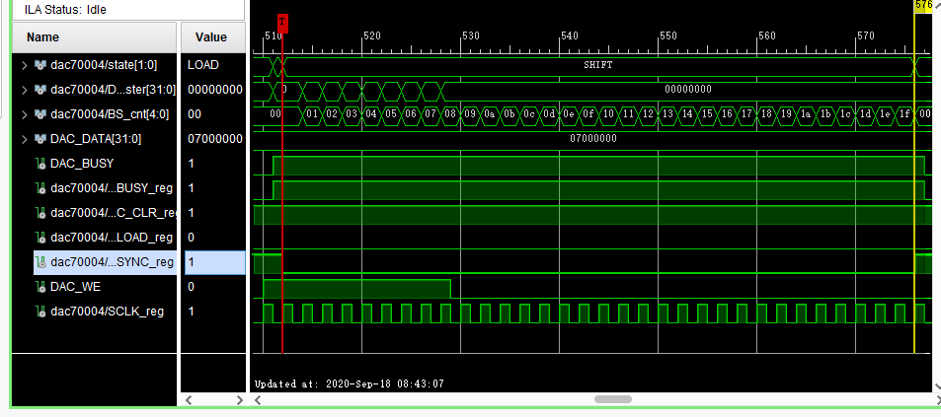
DAC_SYNC_reg应在D0之前de-assert（修改后）

Slide 7
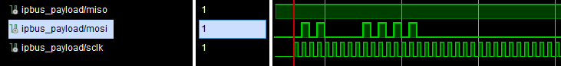
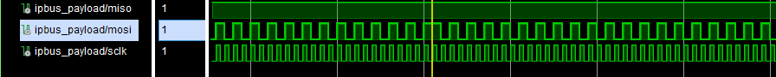
SPI时序检查
软件命令jadepix_dev
  reset_spi
  set_spi
  start_spi_config
    调用spi_dev
ILA trigger设置
  sck上升沿 / load_soft上升沿
检查结果：
  SPI[199:184]正确
  SPI[7:0]正确
  将SPI设置为0/1间隔出现，验证通过
  （红线为SPI[0],黄线为SPI[53:54]）
  load_soft正脉冲一个周期
  sck上升沿采样，mosi应提前建立状态

Slide 8
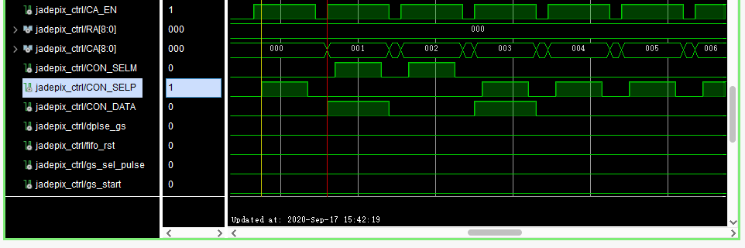
写配置寄存器时序检查
软件命令jadepix_dev
  w_cfg
  start_cfg
ILA trigger设置
  CON_DATA=上降沿
检查结果：
  CA[8:0], RA[8:0], CON_SELM/P, CON_DATA时序正确
  完成全阵列配置约20秒

Slide 9
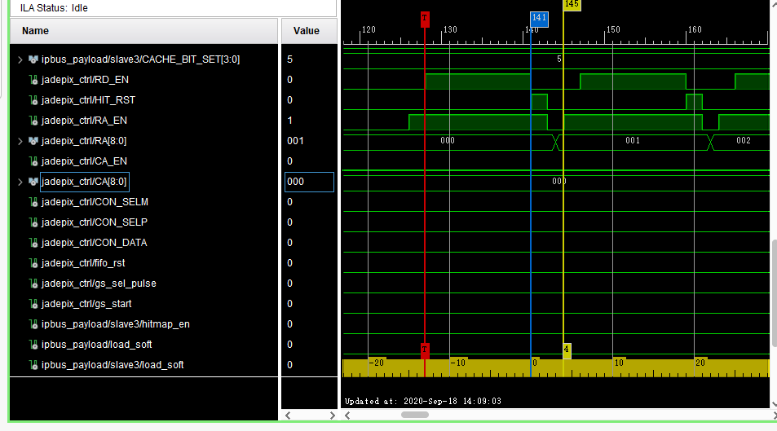
芯片控制时序检查
软件命令jadepix_dev
  rs_config
  start_rs
ILA trigger设置
  RD_EN上升沿
检查结果：
  缺CACHE_CLK
  CACHE_BIT_SET[3:0]正确，hitmap_en正确
  RD_EN应该为10个周期（T5+T2），图中是13周期
配置寄存器 | 设定值
cache_bit | 0x5
hitmap_col_low | 340
hitmap_col_high | 340
hitmap_en | false
frame_number | 1
Notes:
DIGSEL_EN可用hitmap_en赋值

Slide 10
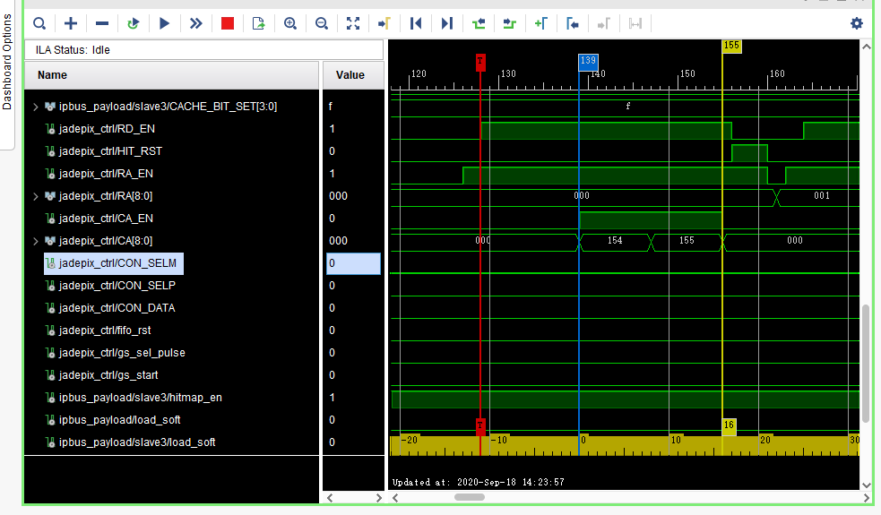
芯片控制时序检查
软件命令jadepix_dev
  rs_config
  start_rs
ILA trigger设置
  RD_EN上升沿
检查结果：
  缺CACHE_CLK
  CACHE_BIT_SET[3:0]正确，hitmap_en正确
  RD_EN应该为8(T1)+4(T5)+4(T5)+2(T2)=18个周期
  HIT_RST应为2个周期（图中是4个）
配置寄存器 | 设定值
cache_bit | 0xf
hitmap_col_low | 340
hitmap_col_high | 341
hitmap_en | true
frame_number | 1
Notes:
DIGSEL_EN可用hitmap_en赋值

Slide 11
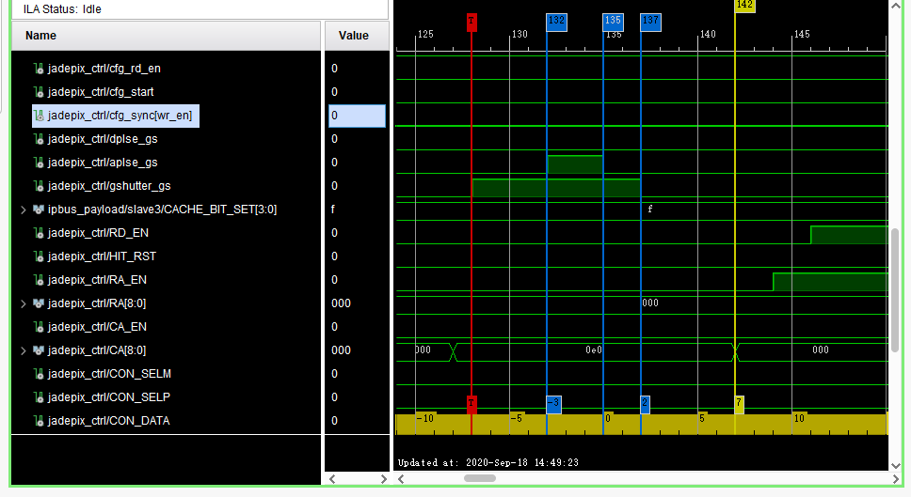
芯片控制时序检查
软件命令jadepix_dev
  gs_config
  start_gs
ILA trigger设置
  GSHUTTER
检查结果：
  CACHE_CLK没有产生
  GSHUTTER, APLSE, CA[8:0]正确
  需增加gs_sel_pulse软件定义?
配置寄存器 | 设定值
pulse_delay | 4
width | 03
pulse_deassert | 2
deassert | 5
col | 224

Slide 12
命令列表
命令名称 | 参数 | 说明
set_soft_rst
soft_reset
soft_clr
w_power_chn
w_ana_chn_update_chn
reset_spi
set_spi
start_spi_config
load_config_soft
w_cfg
start_cfg
rs_config
start_rs
gs_config
start_gs

